Slide 1

CDL CHIMICA
Corso di Biochimica (6 CFU) 48 ore
Prof.ssa Alessandra Olianas

Slide 2
Prof.ssa Alessandra Olianas
Dip. Scienze della Vita e dell’Ambiente
Sezione Biomedica (laboratorio di Biochimica)
Tel. 0706754507 (studio)
Ricevimento studenti: si riceve per appuntamento
olianas@unica.it

Slide 3

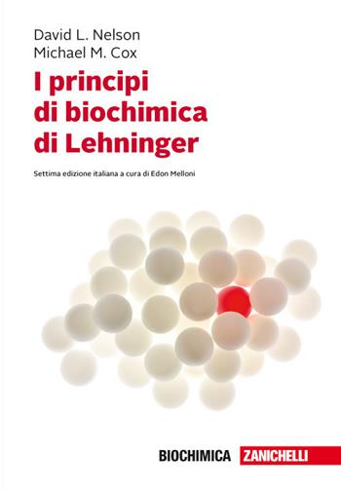
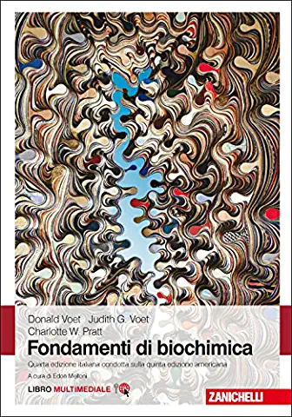
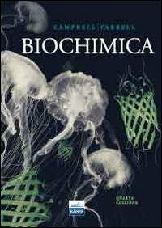
Nelson, Cox.
I Principi di Biochimica di Lehninger. Zanichelli
Berg, Tymoczco, Stryer.
Biochimica.
Zanichelli
Voet, Voet. Pratt.
Fondamenti di Biochimica. Zanichelli
Campbell, Farrell.
Biochimica.
EdiSES

Slide 4
LIPIDI
FUNZIONI BIOLOGICHE:
Riserve energetiche (trigliceridi), dalla loro ossidazione viene liberata un’elevata quantità di energia.
2) Strutturale: Costituzione delle membrane biologiche (glicerofosfolipidi, sfingolipidi).
3) Rivestimento e protezione delle superfici, isolamento termico (cere).
4) Funzioni altamente specializzate, di tipo ormonale, riconoscimento cellulare.
Sono molecole insolubili in soluzione acquosa.
Possono essere totalmente idrofobici oppure anfifilici.

Slide 5
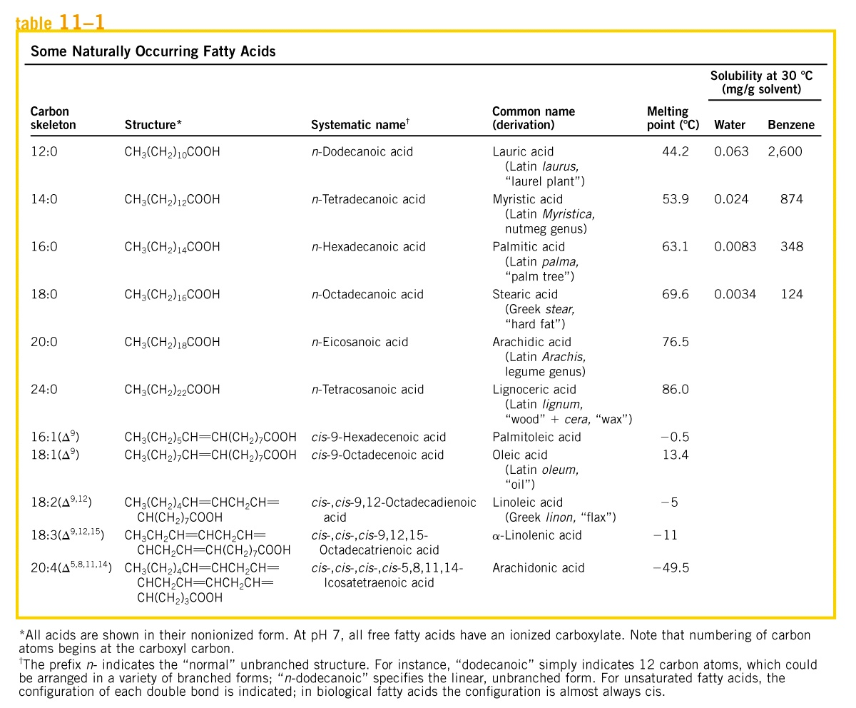
Costituenti basilari dei lipidi sono gli ACIDI GRASSI
ACIDO LAURICO
ACIDO MIRISTICO
ACIDO PALMITOLEICO
ACIDO OLEICO
ACIDO LINOLEICO
ACIDO LINOLENICO
ACIDO ARACHIDONICO
ACIDO PALMITICO
ACIDO STEARICO

Slide 6

ACIDO PALMITOLEICO
ACIDO OLEICO
ACIDO LINOLEICO
ACIDO LINOLENICO
ACIDO ARACHIDONICO

Slide 7
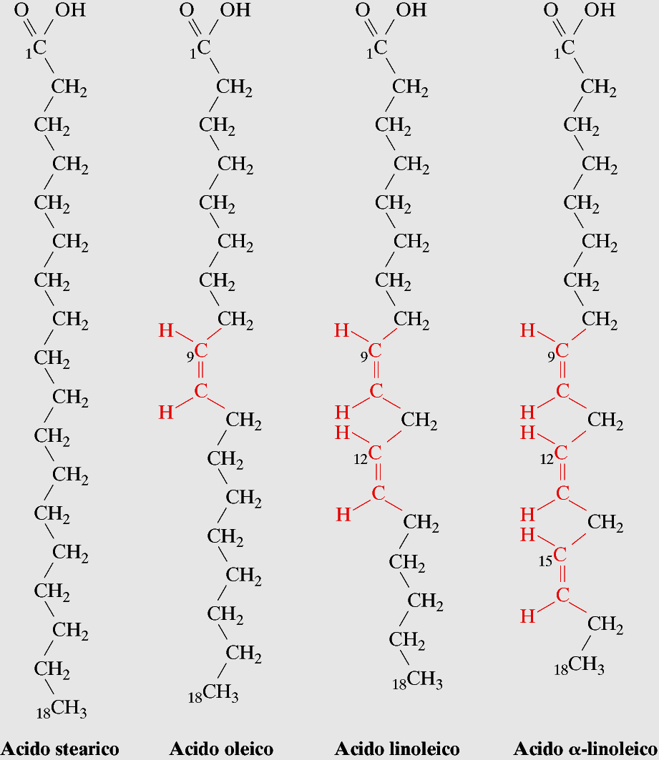
Acidi grassi: Composti da una coda idrocarburica e un gruppo CARBOSSILICO
(-COOH in posizione 1)
I più comuni possiedono da 12 a 20 atomi di carbonio
Possono essere:
Saturi,
Monoinsaturi
Poliinsaturi
Se è presente 1 doppio legame è solitamente in posizione 9-10, i successivi in posizione 12-13,
e 15-16, non sono coniugati).
In genere il doppio legame è in conformazione CIS e viene indicato nella nomenclatura con il simbolo Δ^{n}
Ac. Stearico Ac. Oleico Ac. Linoleico Ac. linolenico
Ac. ottadecanoico
n = posizione del doppio legame
Ac. cis-Δ^{9,12}-ottadecanoico
Ac. cis-Δ⁹-ottadecanoico
Ac. cis-Δ^{9,12,15}-ottadecanoico

Slide 8
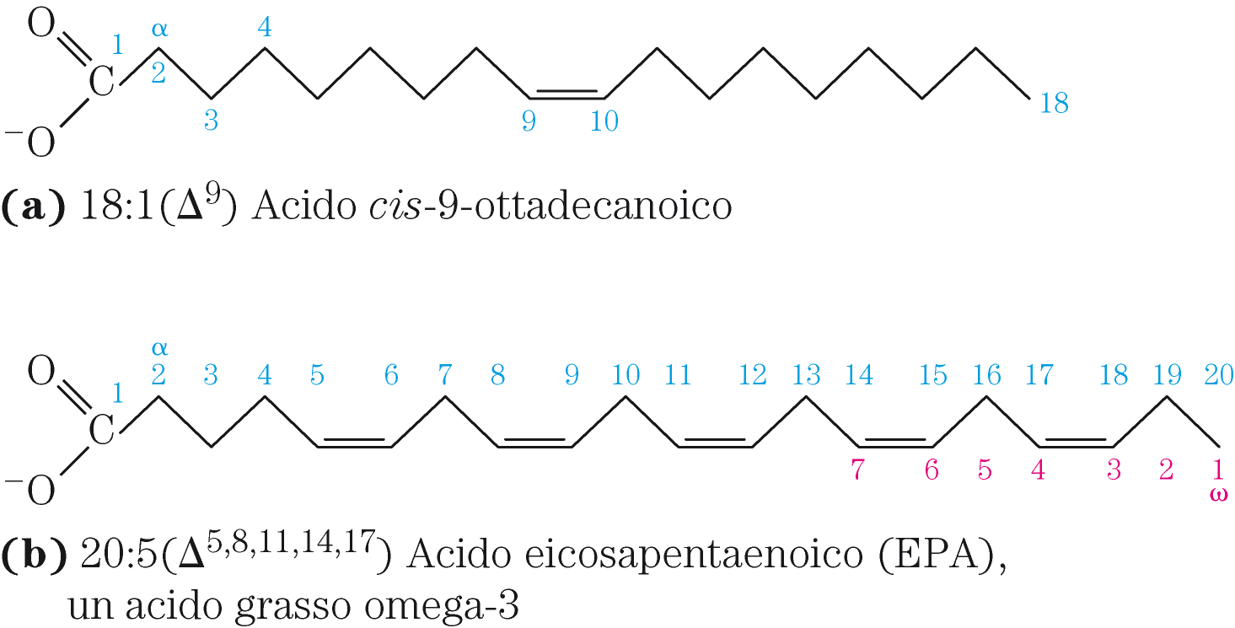
Due convenzioni per la nomenclatura degli Acidi grassi naturali
Acido oleico

Slide 9
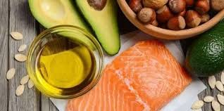
H
O
O
H
O
O
H
O
O
8
6
1
ω9
4
2
7
2
1
5
5
3
3
1
ω3
ω6
4
2
Acido Oleico
(18:1 Δ⁹)
Acido Linoleico
(18:2 Δ^{9,12})
Acido α-Linolenico
(18:3 Δ^{9,12,15})
w-9
w-6
w-3
negli oli vegetali
grassi del pesce
Acidi Grassi Essenziali

Slide 10
Cibi ricchi di omega 3 (Acidi Grassi Essenziali)
noci.
semi di lino e di chia.
pesce (come salmone, sgombro, aringhe, trota)
molluschi.
verdure a foglia verde (come spinaci e lattuga)
broccoli, cavolo verde.
soia.
ceci.
Cibi ricchi di omega 6 (Acidi Grassi Essenziali)
Oli di semi vegetali, (olio di germe di grano, olio di girasole, olio di mais, olio di sesamo, di arachidi e olio di palma).
Omega 6/Omega 3 nella dieta occidentale è molto superiore a 10:1 mentre, per essere ideale, dovrebbe essere compreso tra 4:1 o 8:1.

Slide 11
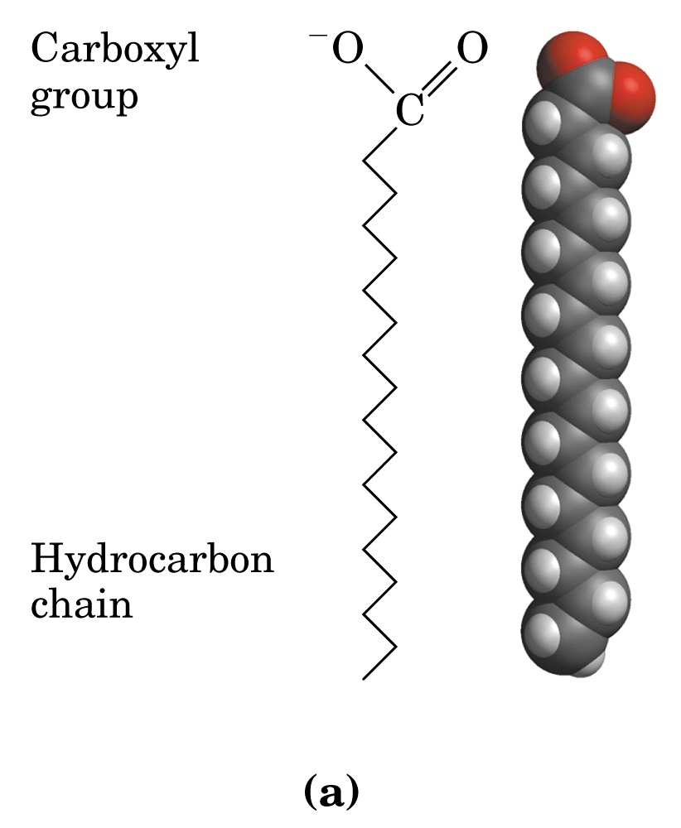

Slide 12
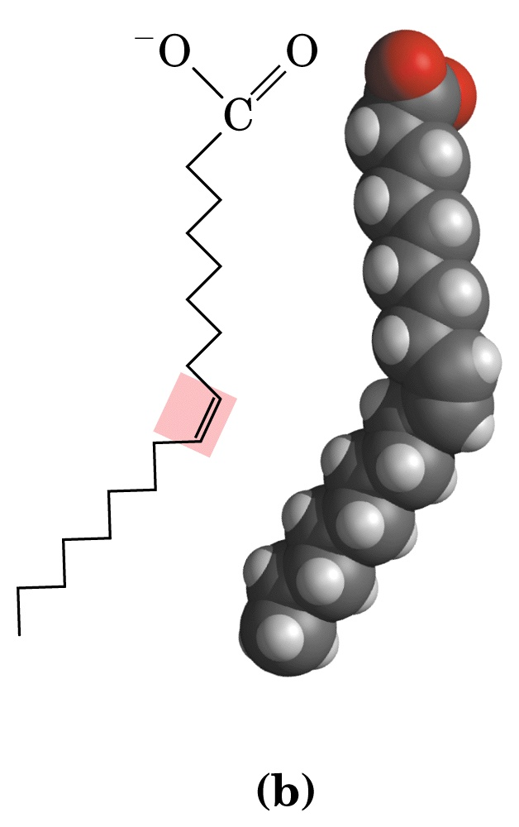

Slide 13
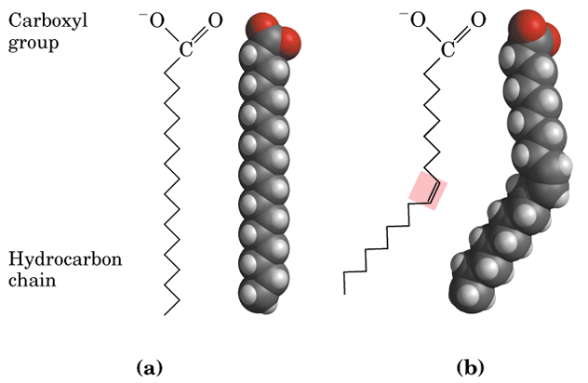
Conformazione
18:1
18:0
Ac. stearico (stearato a pH 7)
Ac. oleico (oleato a pH 7)

Slide 14
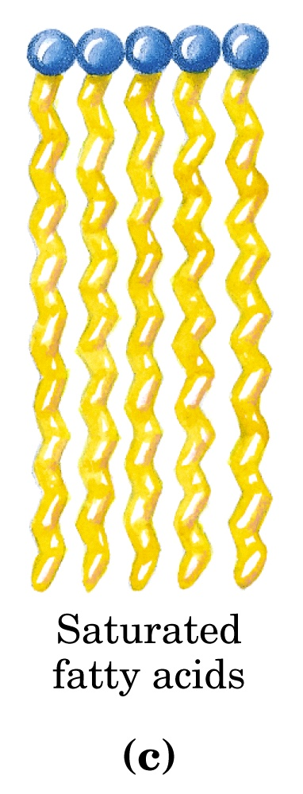
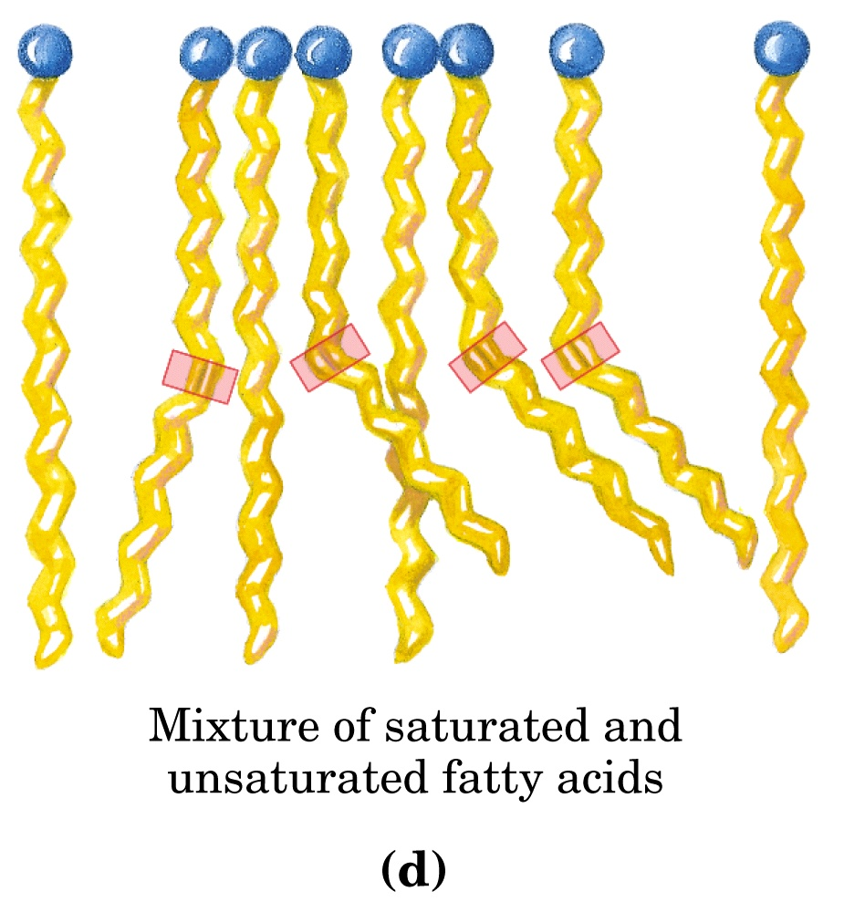

Slide 15
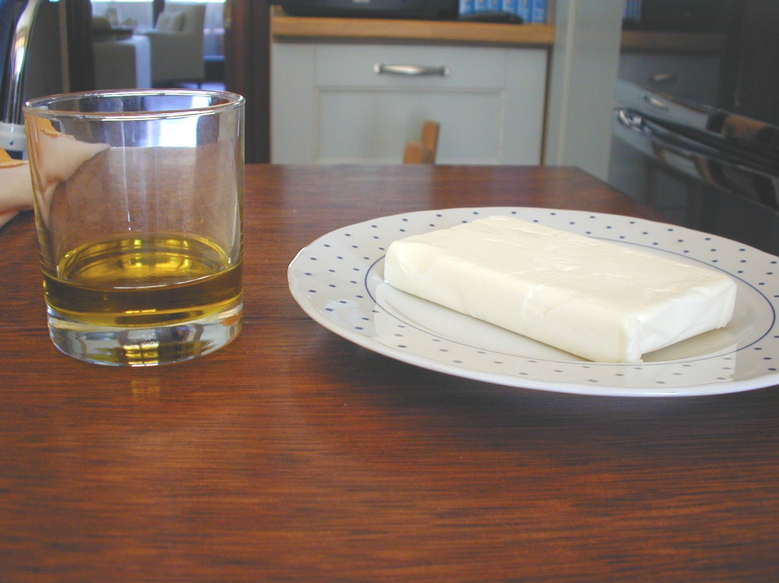

Insaturi
Saturi
Liquidi a temperatura ambiente
Solidi a temperatura ambiente

Slide 16
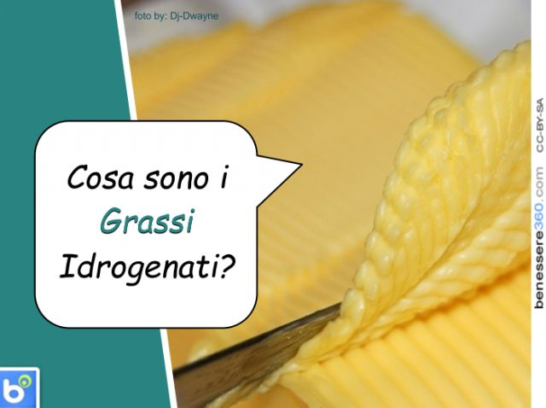
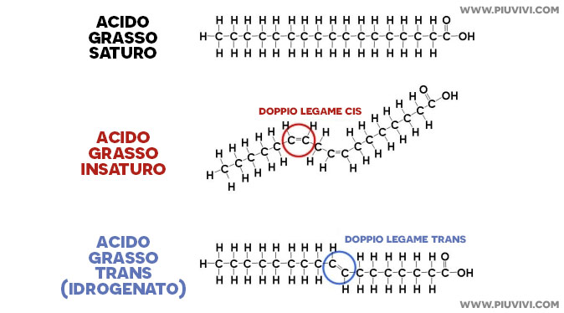

I doppi legami degli ac. Grassi insaturi a contatto con l’ossigeno si ossidano formando aldeidi e carbossilati corti che conferiscono un odore rancido al cibo che li contiene.
Per rendere solidi i grassi, è possibile idrogenarli. (sostituti del burro: margarine)
In questo processo i doppi legami vengono fatti reagire con idrogeno molecolare su catalizzatori (nichel o platino), che li trasformano in legami singoli C-C. E' una tipica reazione degli alcheni ad alcani.
I grassi trans contribuiscono alla comparsa di malattie cardiache, cancro, problemi ossei, squilibri ormonali e malattie della pelle, sterilità, difficoltà nella gravidanza, problemi per l'allattamento, basso peso dei neonati, problemi di crescita e difficoltà di apprendimento nei bambini.

Slide 17
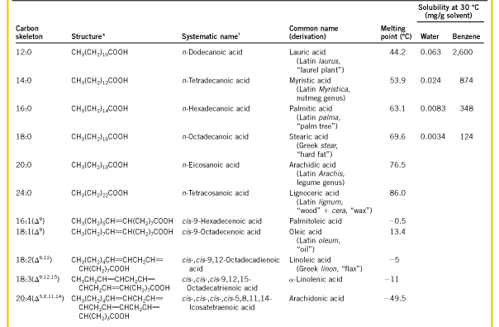
Alcuni Acidi grassi naturali
SATURI
INSATURI

Slide 18
1) LIPIDI DI RISERVA e DI RIVESTIMENTO
2) LIPIDI DI MEMBRANA
3) STEROLI

Slide 19
1) LIPIDI DI RISERVA e DI RIVESTIMENTO
LIPIDI NEUTRI - Trigliceridi (triacilgliceroli o glicerolipidi)
- Cere (esteri degli ac. Grassi con alcooli)
-Funzione di riserva
Grassi e oli (solidi o liquidi a 20° C)

Slide 20
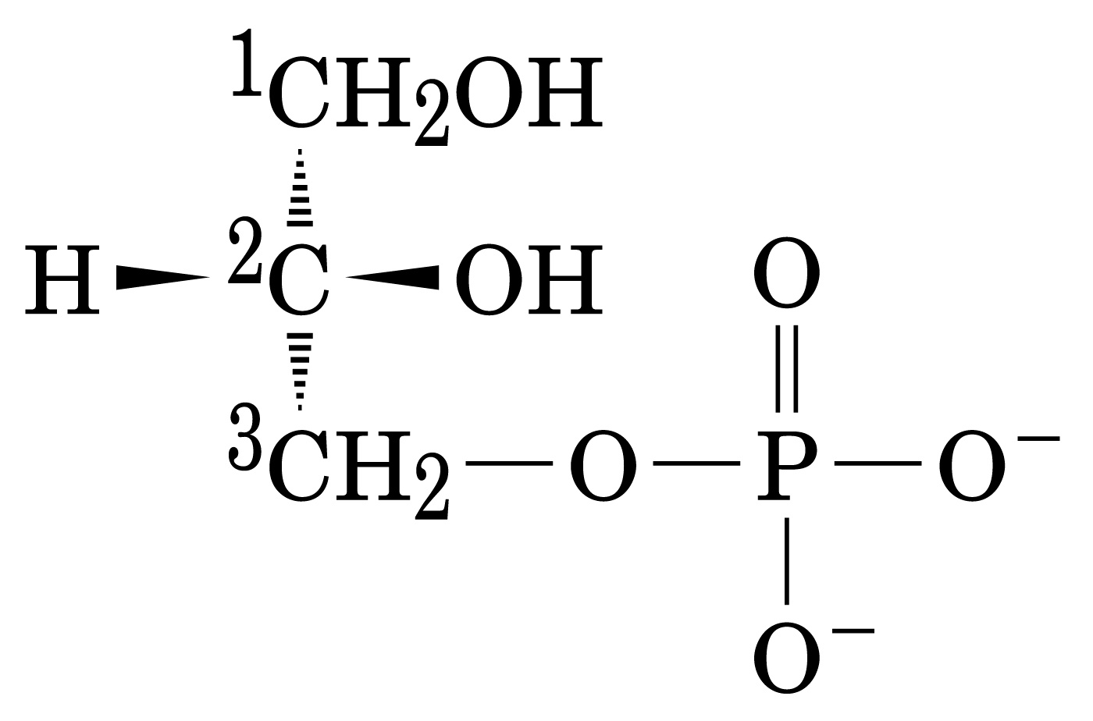
LIPIDI NEUTRI
OH

Slide 21
+ R-COOH
OH

Slide 22
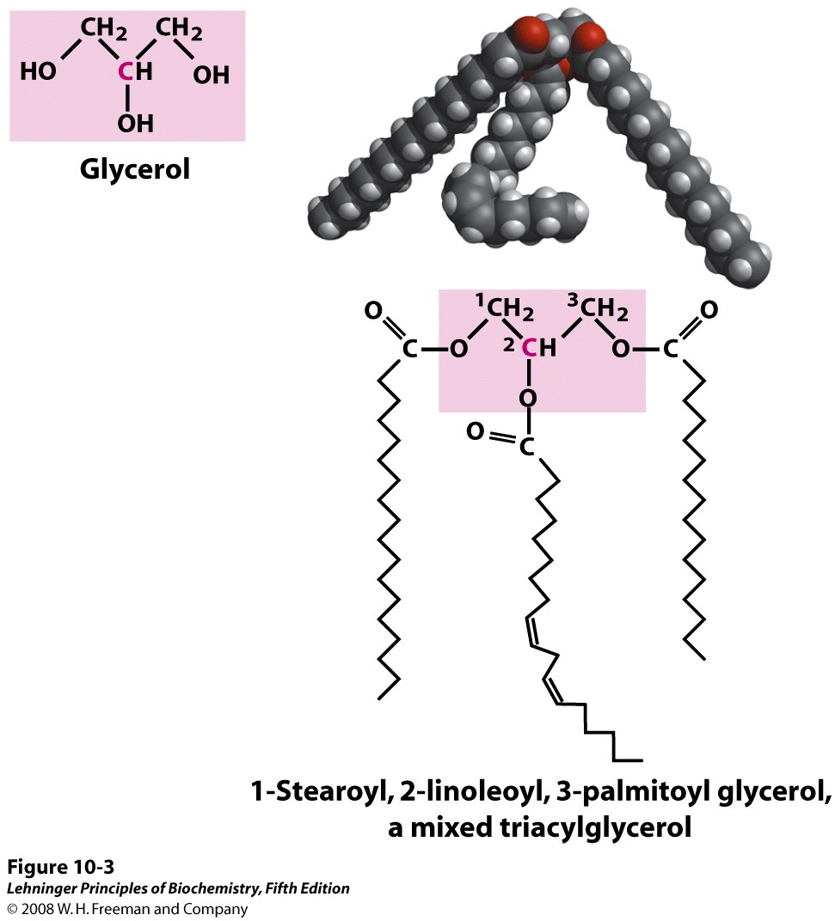
Glicerolo + acidi grassi
(legati attraverso legame ESTERE)
-
glicerolo
OH
H₂O
1-stearil,2-linoleil,3-palmitoil glicerolo
Ac.stearico
1-stearil-glicerolo
Esistono Triacilgliceroli, Diacilgliceroli, e Monoacilgliceroli.
Notes:
FIGURE 10-3 Glycerol and a triacylglycerol. The mixed triacylglycerol shown here has three different fatty acids attached to the glycerol backbone. When glycerol has different fatty acids at C-1 and C-3, C-2 is a chiral center (p. 16).

Slide 23
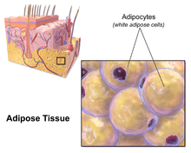
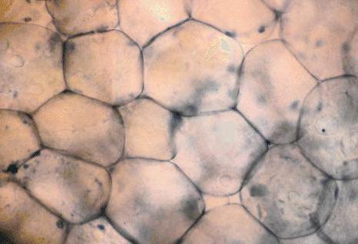
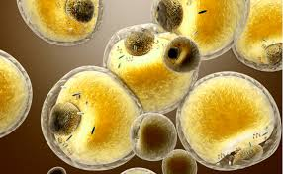
1) LIPIDI DI RISERVA: TRIGLICERIDI
Lipidi di riserva energetica. Dalla loro ossidazione si ricava energia. Mantengono la temperatura corporea.
Sono lipidi NEUTRI, totalmente APOLARI
Sono immagazzinati in forma anidra nelle cellule adipose sotto forma di vacuoli limitati da membrane, da cui sono mobilizzati per produrre energia in condizioni di digiuno (es. durante il sonno).
Notes:
FIGURE 10-3 Glycerol and a triacylglycerol. The mixed triacylglycerol shown here has three different fatty acids attached to the glycerol backbone. When glycerol has different fatty acids at C-1 and C-3, C-2 is a chiral center (p. 16).

Slide 24
-Cere (esteri degli ac. Grassi con alcooli)
Acido grasso a catena lunga (acido oleico C18:1)
Esterificato con un alcol (aclcol oleico)
Debolmente idrofila
Insolubili in acqua
Piante
Piume

Slide 25
Funzione strutturale
2) LIPIDI DI MEMBRANA
LIPIDI POLARI 1.Glicerofosfolipidi 2. Sfingolipidi 3. Glicolipidi
Sono lipidi ANFIFILICI perché costituiti da una
-Testa POLARE
- Coda APOLARE
>>principali costituenti delle membrane biologiche

Slide 26
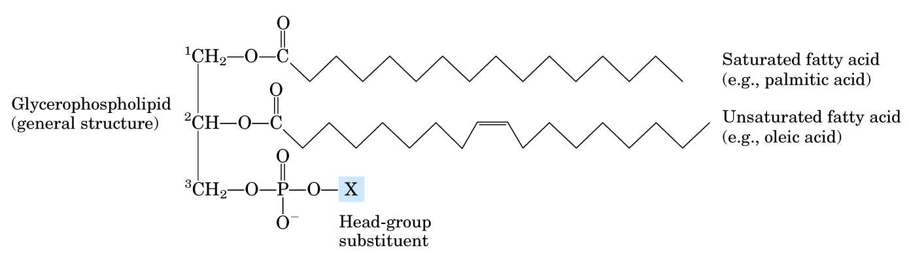
LIPIDI POLARI 1.Glicerofosfolipidi
X = H acido fosfatidico

Slide 27
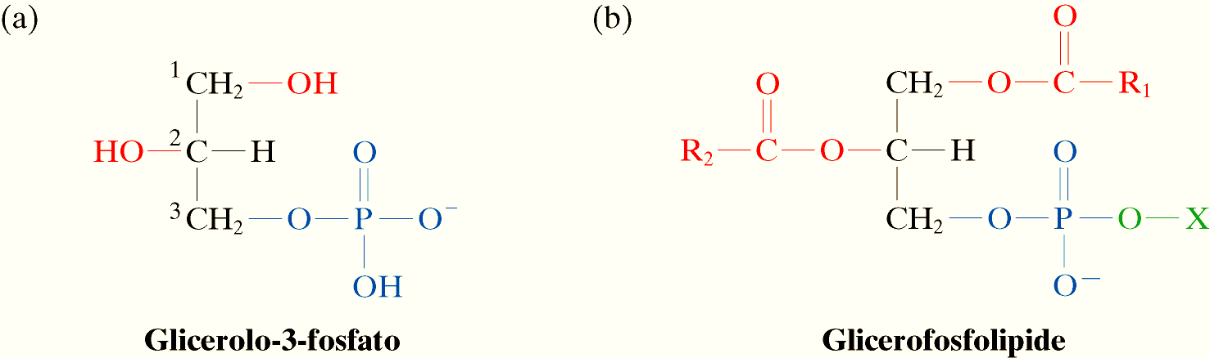
GLICEROFOSFOLIPIDI (costituenti delle membrane biologiche)
Sono costituiti da un acido fosfatidico o fosfatide a cui si lega una molecola alcolica
Composto da: Glicerolo 3-fosfato esterificato con 2 acidi grassi (C-1 e C-2)
Legami estere
+ 2 R-COO⁻
H
Legame estere
Ac. fosfatidico
glicerolo 3-fosfato
Il gruppo fosfato solitamente forma un secondo legame estere con il gruppo alcolico di un’altra molecola con cui costituisce così la “testa polare” del glicerofosfolipide

Slide 28
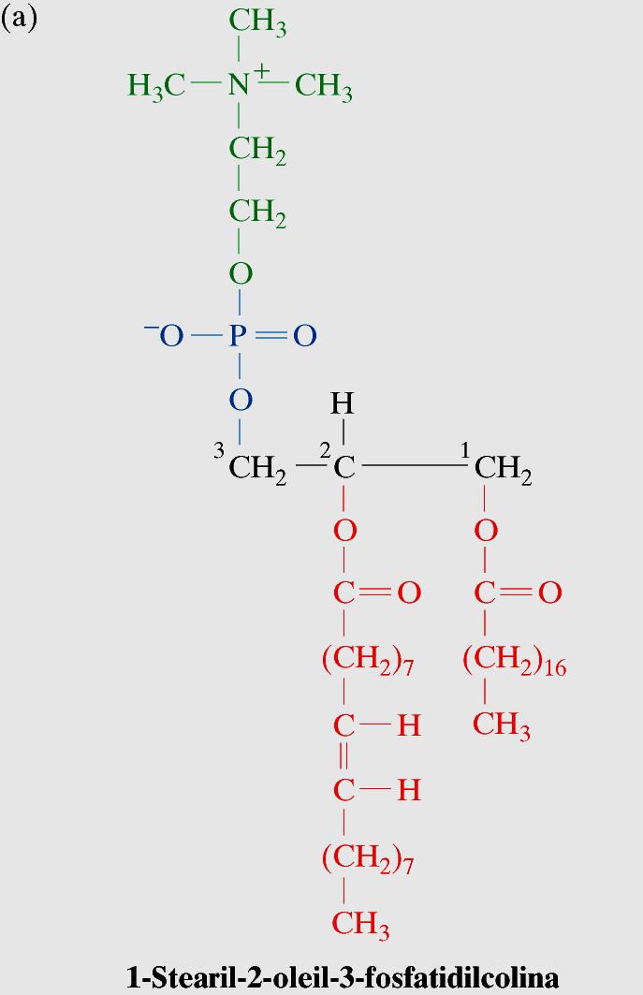
I GLICEROFOSFOLIPIDI SONO MOLECOLE ANFIPATICHE
I glicerofosfolipidi si differenziano per la testa polare e il tipo di acidi grassi che portano, i quali differiscono tra loro per il n° di atomi di carbonio e le insaturazioni.
Testa polare idrofilica:
Fosfato +
Colina
Coda idrofobica:
glicerolo + catene idrocarburiche (stearato in C1 e oleato in C2)
in C1 solitamente una catena acilica satura
in C2 solitamente una catena acilica insatura

Slide 29
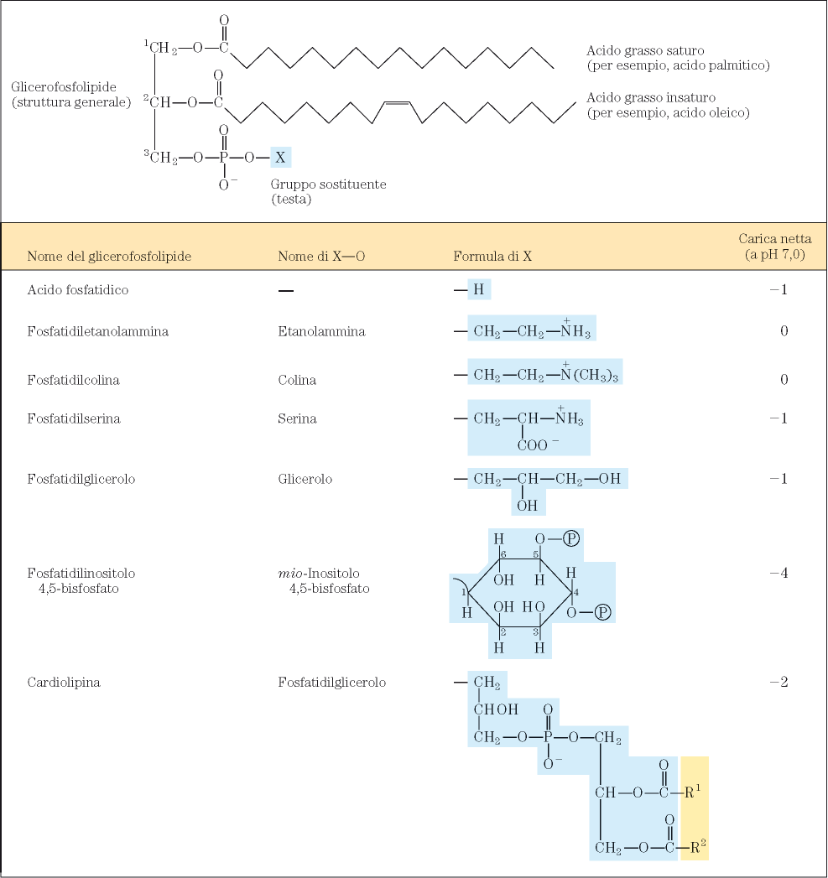
TESTE POLARI DEI GLICEROFOSFOLIPIDI

Slide 30
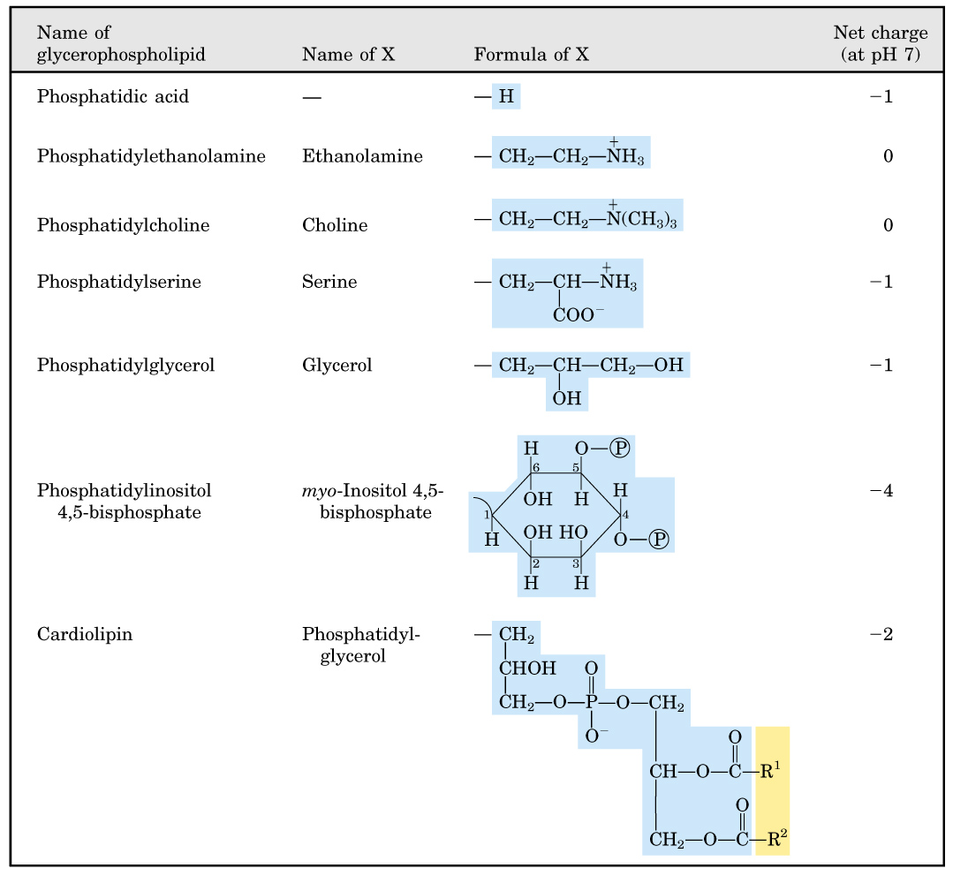

Slide 31
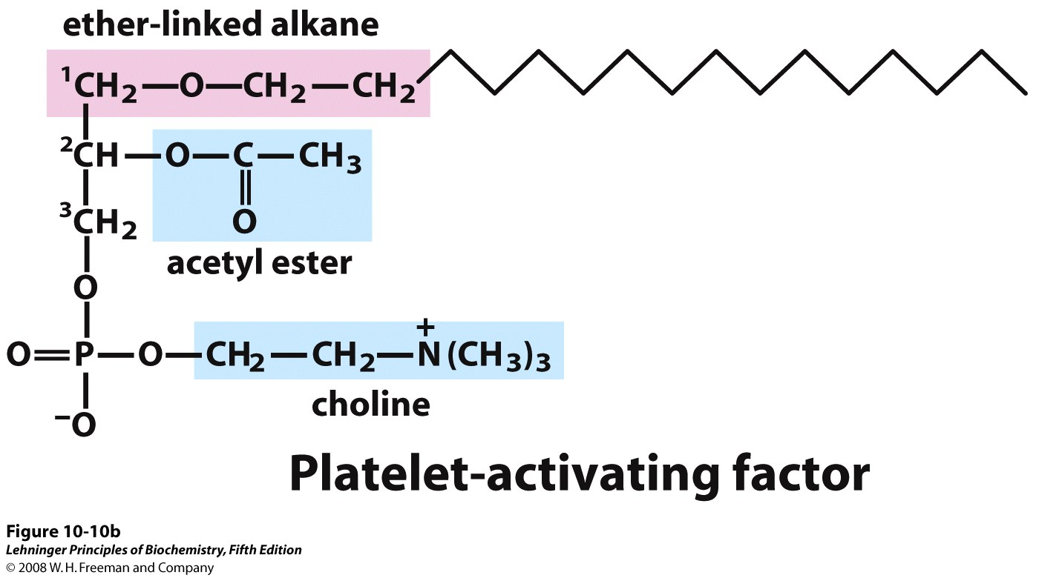
Glicerofosfolipidi che hanno in posizione 1 una coda idrocarburica legata attraverso un LEGAME ETERE, mentre in C-2 l’ac. grasso è legato mediante legame estere
PLASMALOGENI
Abbondanti nelle membrane dei neuroni (cervello e nervi periferici), nel tessuto muscolare e cardiaco. Sono molecole segnale.
Legame etere con una catena idrocarburica alchilica insatura
Agisce nel processo di coagulazione del sangue e riparazione delle ferite.
Secreto dai leucociti nel sangue, stimola le piastrine ad aggregarsi e a secernere serotonina (vasocostrittore).
Ac. Acetico esterificato in C-2
La testa polare contiene colina o etanolammina.
FATTORE ATTIVANTE LE PIASTRINE
Notes:
FIGURE 10-10a Ether lipids. Plasmalogens have an ether-linked alkenyl chain where most glycerophospholipids have an ester-linked fatty acid (compare Figure 10-9). Platelet-activating factor has a long ether-linked alkyl chain at C-1 of glycerol, but C-2 is ester-linked to acetic acid, which makes the compound much more water-soluble than most glycerophospholipids and plasmalogens. The head-group alcohol is ethanolamine in plasmalogens and choline in platelet-activating factor.

Slide 32
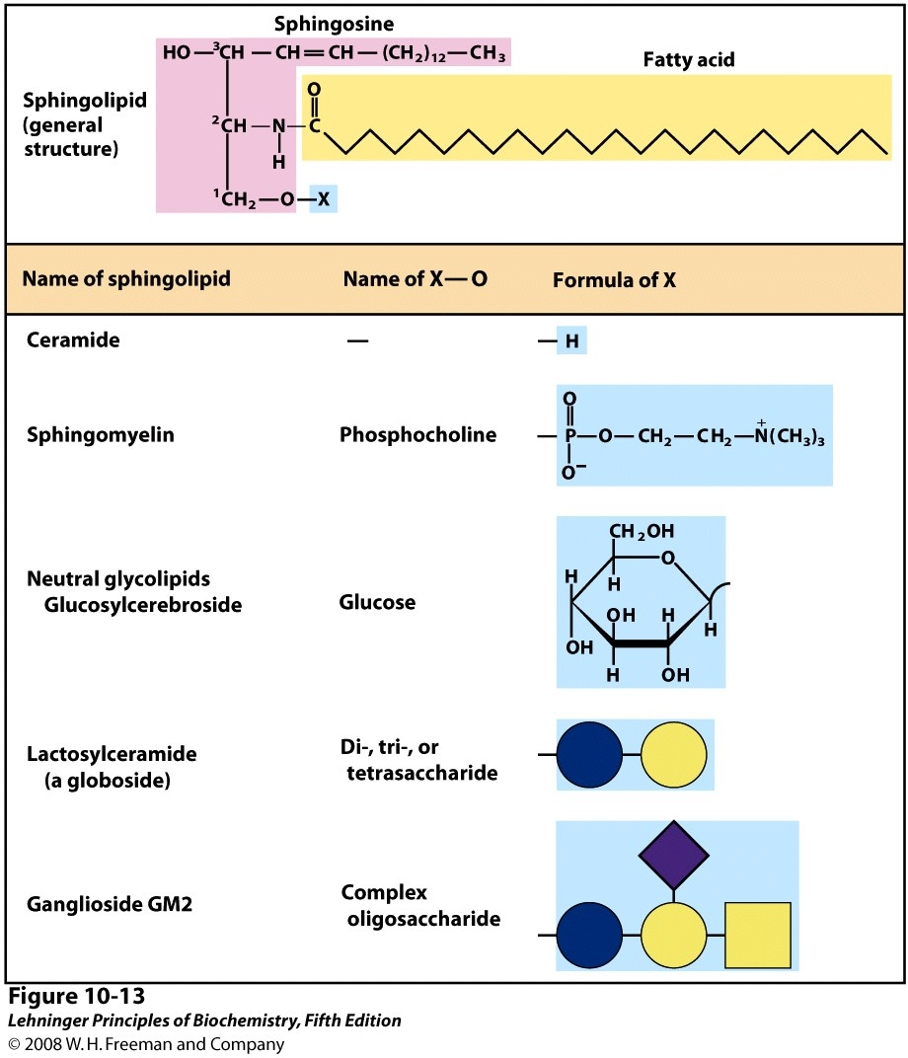
SFINGOLIPIDI (costituenti delle membrane biologiche)
Lo scheletro degli sfingolipidi è la SFINGOSINA (amminoalcol) con una lunga catena idrocarburica monoinsatura che parte dal C-3,
Due gruppi -OH legati in C-3 e in C-1
Un gruppo amminico in C-2.
Quando la sfingosina è legata ad 1 ac. grasso si forma il CERAMIDE.
La CERAMIDE è la struttura base degli sfingolipidi:
l’acido grasso è legato al gruppo amminico della sfingosina tramite legame CARBOAMMIDICO
H
Catena idrocarburica dell’ac. grasso
H
La ceramide legherà la testa polare sul carbonio 1

Slide 33
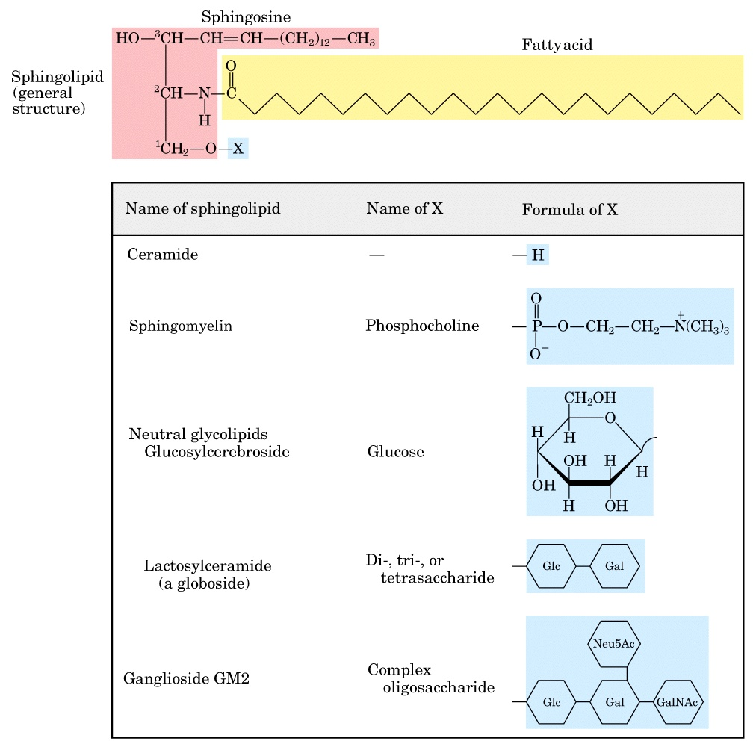
sfingosina
H
H
H
X = H ceramide

Slide 34
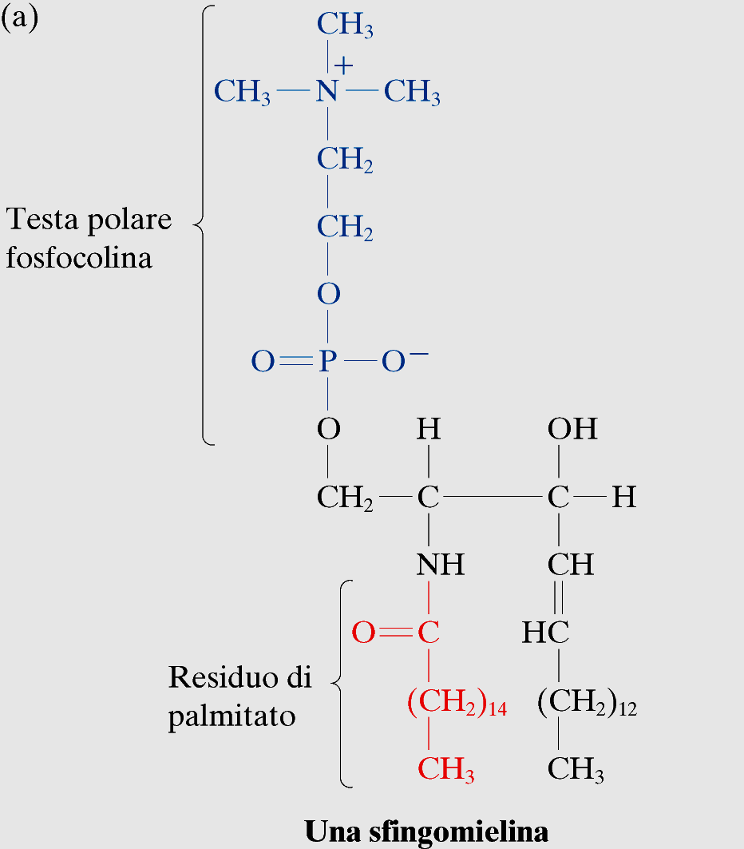
SFINGOMIELINE:
Sono ANFIPATICHE
Sono Fosfolipidi
Coda idrofobica:
catena idrocarburica della sfingosina e catena acilica dell’ac. grasso

Slide 35
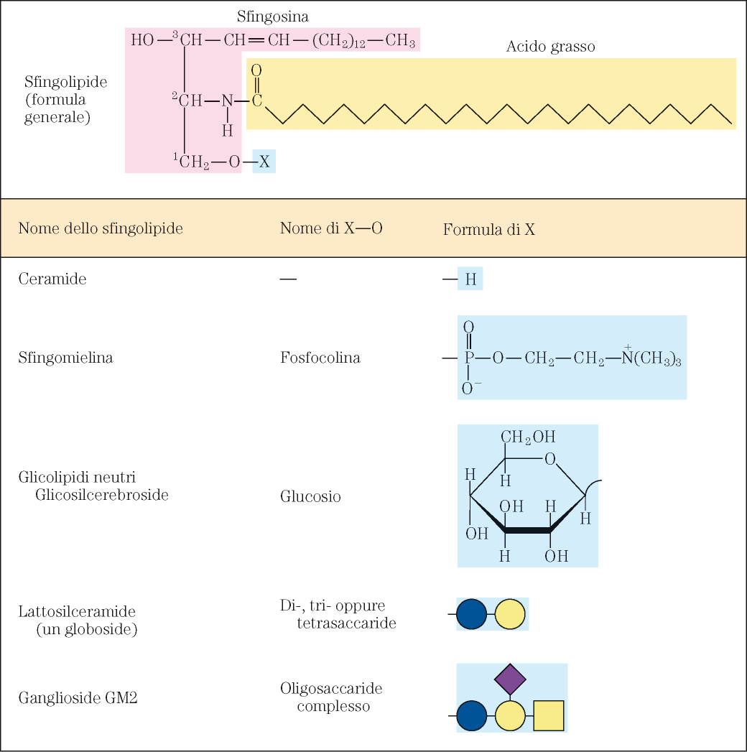
sfingolipidi
1)
2)
3)

Slide 36
GLYCOSPHINGOLIPIDS
Not contain phosphorus
Contain carbohydrates in glycosidic linkage to the primary alcohol of a ceramide
1)Cerebrosides
NEUTRAL GLYGOLIPIDS
2) Globosides
POLAR GLYGOLIPIDS
3)Gangliosides

Slide 37
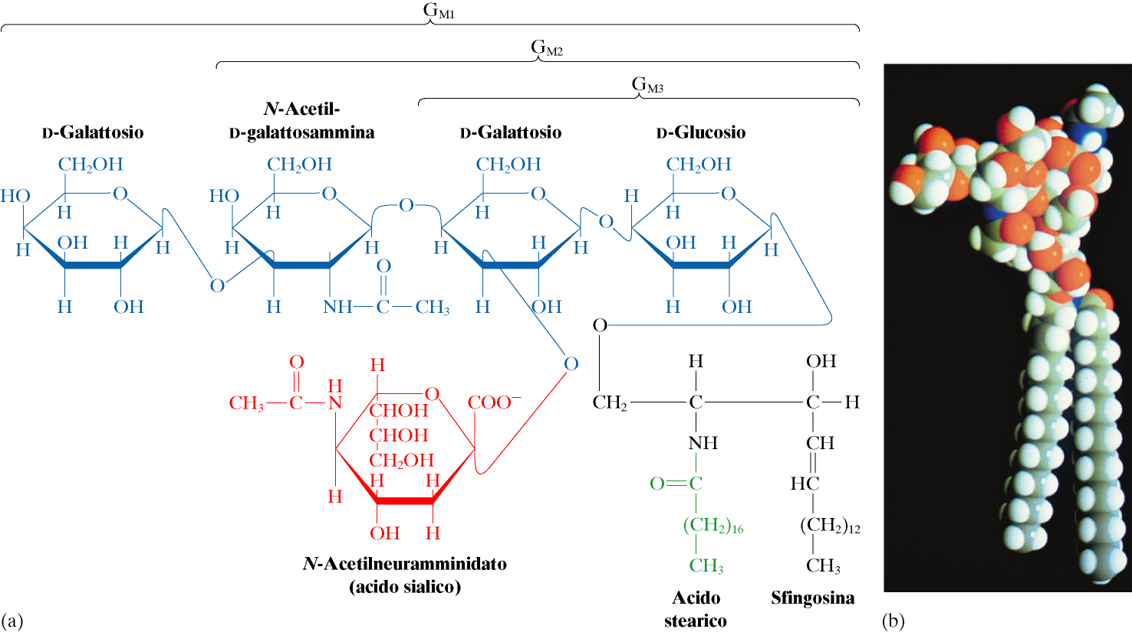
GLYCOSPHINGOLIPIDS
1)Cerebrosides
a single Glucose or galactose linked to a ceramide by glycosidic bond
Glucose linked by
β-glycosidic bond
GLUCOSYLCERAMIDE
Stearic acid
Sphingosine

Slide 38
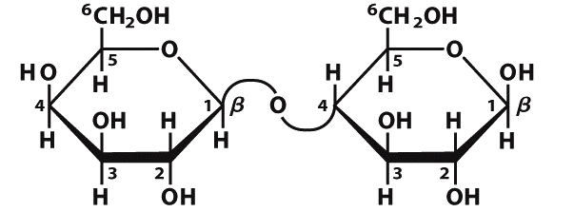
GLYCOSPHINGOLIPIDS
2) Globosides: are ceramide oligosaccharides
two or more neutral monosaccharides (usually galactose or glucose, or N-acetylgalactosamine) linked to a ceramide by glycosidic bond
The oligosaccharides are uncharged
Globosidi: LACTOSYLCERAMIDE
Lactosylceramide is present in the erythrocyte membrane
Another globoside of the nervous system is ceramide-tri-hexoside
Stearic acid
Sphingosine
Ceramide-hexoside accumulates in kidney of patients with Fabry’s disease,
A deficiency of lysosomial alpha-galactosidase .

Slide 39
GANGLIOSIDE

Slide 40
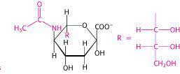
GLYCOSPHINGOLIPIDS
First identification in high concentrations in the central nervous system ganglia cells
3)Gangliosides:
Sialic acid is highly contained in ganglia cells of the central nervous system
CNS (50% of total sialic acid is represented)
Non-nerveous cells (10% of the total sialic acid)
(plasma membrane of cells or other tissue)
Major components of cell-surface membranes
Constitute 6% of brain lipids.
Gangliosides have considerable physiological and medical significance.
Receptors for bacterial protein toxins.

Slide 41
GLYCOSPHINGOLIPIDS
3)Gangliosides
a oligosaccharide containing one or more sialic acid
Have a polar head with negative charge at pH 7
N-Acetylneuraminic
(sialic acid)
(NANA)
Stearic acid
Sphigosine

Slide 42
GANGLIOSIDES
Nomenclature
Depends on the number of sialic acids
GM: one sialic acid residue
GD: two sialic acid residues
GT: three sialic acid residues
GQ: four sialic acid residues

Slide 43
GANGLIOSIDES
D-galactose
N-acetyl
D-galactosamine
D-galactose
D-glucose
N-Acetylneuraminic acid
(sialic acid) (NANA)
Stearic acid
Sphigosine
Gangliosides GM2 e GM3 differ from GM1 only by the sequential absences of-the terminal D-galactose and N-acetyl D-galactosamine residues.

Slide 44
GANGLIOSIDES
Gangliosides GD1a differ from GD1b on the basis of the sialic acid position
GD1a
D-galactose
N-acetyl
D-galactosamine
D-galactose
D-glucose
ceramide
( NANA)
sialic acid
( NANA)
sialic acid
D-galactose
N-acetyl
D-galactosamine
D-galactose
D-glucose
ceramide
( NANA)
sialic acid
( NANA)
sialic acid
GD1b

Slide 45
GANGLIOSIDES
Gangliosides GT1a differ from GT1b on the basis of the sialic acid position
GT1a
D-galactose
N-acetyl
D-galactosamine
D-galactose
D-glucose
ceramide
( NANA)
sialic acid
( NANA)
sialic acid
( NANA)
sialic acid
D-galactose
N-acetyl
D-galactosamine
D-galactose
D-glucose
ceramide
( NANA)
sialic acid
( NANA)
sialic acid
( NANA)
sialic acid
GT1b

Slide 46
GANGLIOSIDES
GQ1b
D-galactose
N-acetyl
D-galactosamine
D-galactose
D-glucose
ceramide
( NANA)
sialic acid
( NANA)
sialic acid
( NANA)
sialic acid
( NANA)
sialic acid
GQ: four sialic acid residues

Slide 47
GANGLIOSIDES
Gangliosides on intestinal mucosal cells bind cholera toxin , an 84-kDa protein secreted by pathogen
Vibrio cholerae
The toxin stimulates secretion of chloride ions into the gut lumen, resulting in the copious diarrhea of cholera.
Gangliosides may also bind other toxins, such as tetanus toxin, and certain viruses, such as flu virus.

Slide 48
Disease:
GM1 Gangliosidosis (autosomal recessive metabolic disease) characterized by:
Impaired psychomotor function
Mental retardation
Hepatosplenomelaly
Death within the first few years of life
Tay-Sachs disease (accumulation of GM2 in brain)
Accumulation of GM1 is due to a marked deficiency of
Β-galactosidase

Slide 49
Cerebrosidi, globosidi e gangliosidi sono GLICOSFINGOLIPIDI
Non sono fosforilati
Cerebrosidi e globosidi sono glicolipidi neutri
Gangliosidi: possono avere uno o più residui di zuccheri acidi che hanno una testa polare carica negativamente a pH 7. La testa polare è molto voluminosa
Glucosio legato con
legame β glicosidico
Cerebrosidi: GLUCOSILCERAMMIDE
Globosidi: LATTOSILCERAMMIDE

Slide 50
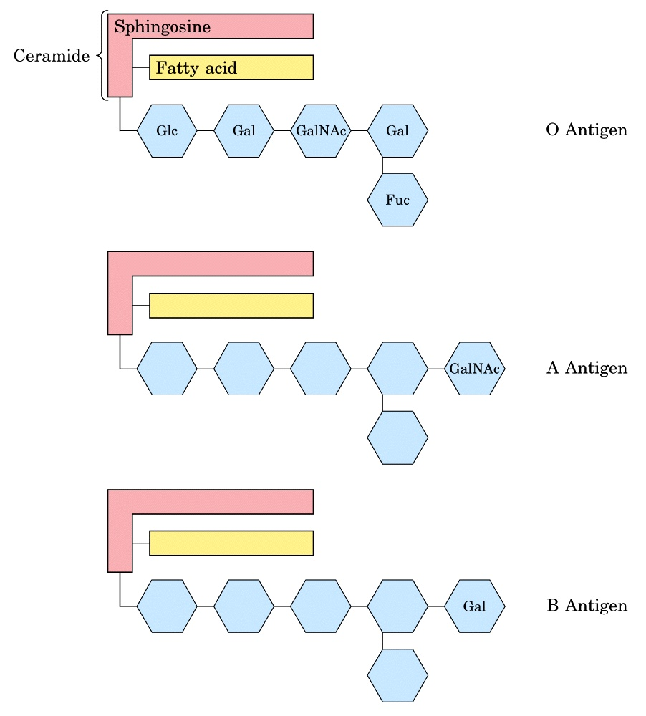
glicosfingolipidi determinanti dei gruppi sanguigni

Slide 51
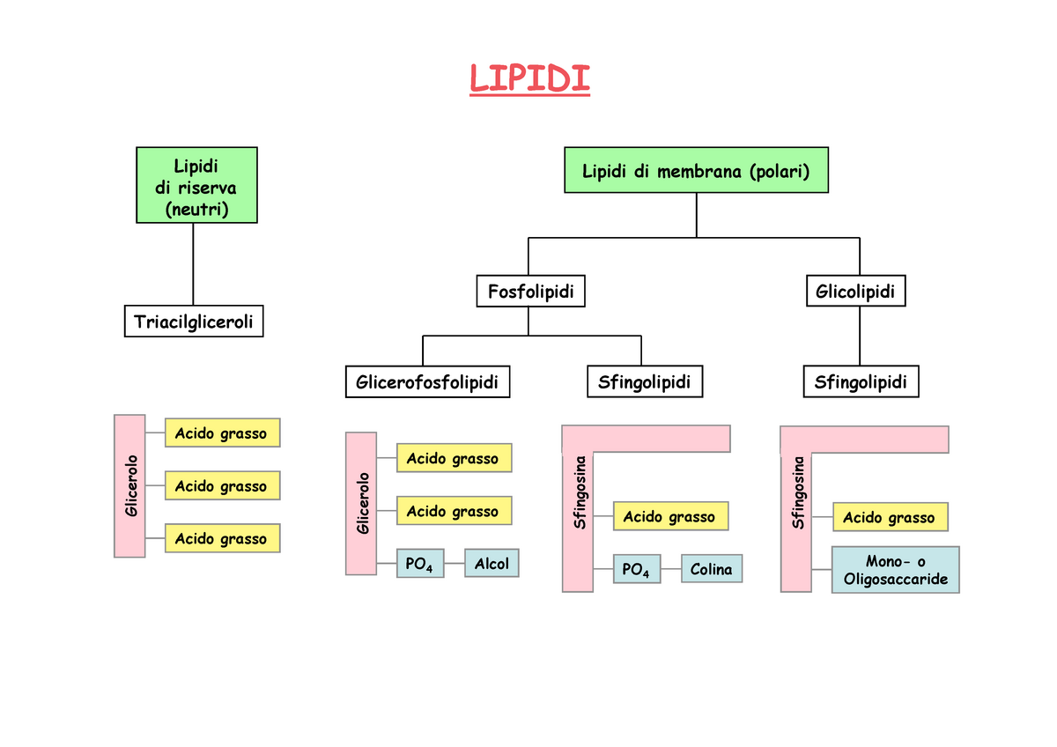

Slide 52
